Slide 1
扬州大学附属中学
2024年3月高三地理调研测试题分析
综合题第26题
陈 茜

Slide 2
试题解析
/01

Slide 3
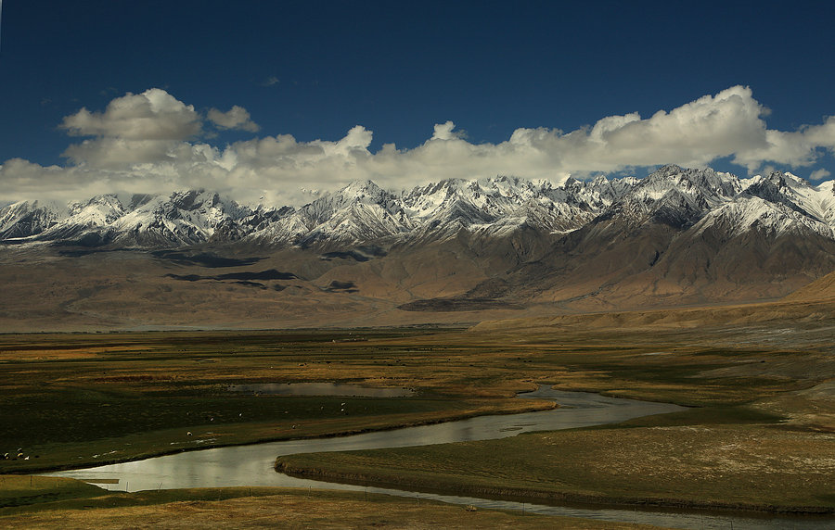
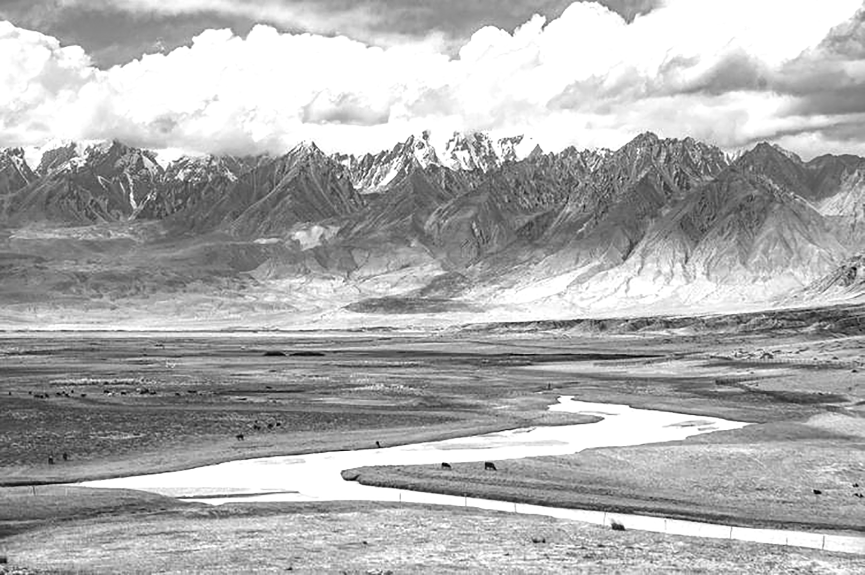
试题解析
26.阅读材料,回答下列问题。(18分)
材料一 我国境内的帕米尔高原由高原山地和山间盆地构成。高原山地海拔超过5000m;山间盆地海拔 3200—4200m,年降水量仅75—100mm。当地种植业规模很小,以游牧业为主,牧民在不同海拔间转场放牧。
材料二 图10为“我国境内的帕米尔高原山间盆地湿地景观”。
(1)简析该区域山间盆地种植业规模小的自然原因。(6分)
(2)有学者认为,当地游牧生产方式体现了人与自然和谐发展。试阐释这一观点。(6分)
(3)为因地制宜发展农业,提高农民收入,你认为当地可采取哪些农业技术措施?(6分)

Slide 4
试题解析
空间
时间
26.阅读材料,回答下列问题。(18分)
材料一 我国境内的帕米尔高原由高原山地和山间盆地构成。高原山地海拔超过5000m;山间盆地海拔 3200—4200m,年降水量仅75—100mm。当地种植业规模很小,以游牧业为主,牧民在不同海拔间转场放牧。
材料二 图10为“我国境内的帕米尔高原山间盆地湿地景观”。
(1)简析该区域山间盆地种植业规模小的自然原因。(6分)
种植业生产特征：种植结构、种植方式、规模大小、商品率高低、技术水平或机械化水平等
规模小：地域面积小且分散；气候、水文、地形、土壤、自然灾害等自然条件限制、种植结构、政策、地价等人文因素
农业规模小的自然原因：地形+气候+水文+土壤及相关的关联

Slide 5
试题解析
26.阅读材料,回答下列问题。(18分)
材料一 我国境内的帕米尔高原由高原山地和山间盆地构成。高原山地海拔超过5000m;山间盆地海拔 3200—4200m,年降水量仅75—100mm。当地种植业规模很小,以游牧业为主,牧民在不同海拔间转场放牧。
材料二 图10为“我国境内的帕米尔高原山间盆地湿地景观”。
(1)简析该区域山间盆地种植业规模小的自然原因。(6分)
（地形+气候）
海拔高，热量不足；
（气候+水文）
夏季河水泛滥，易积水（淹没）（4分）
（气候+土壤）
蒸发旺盛，盐土（盐碱土、盐化土）广布；冻土广布（任答1点，得2分）

Slide 6
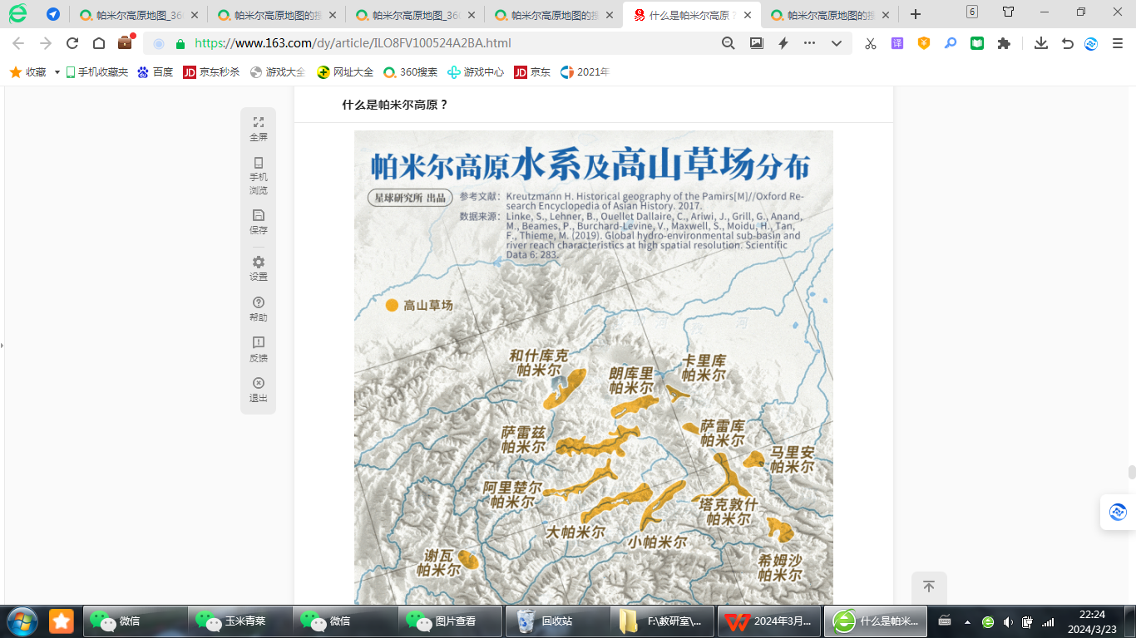
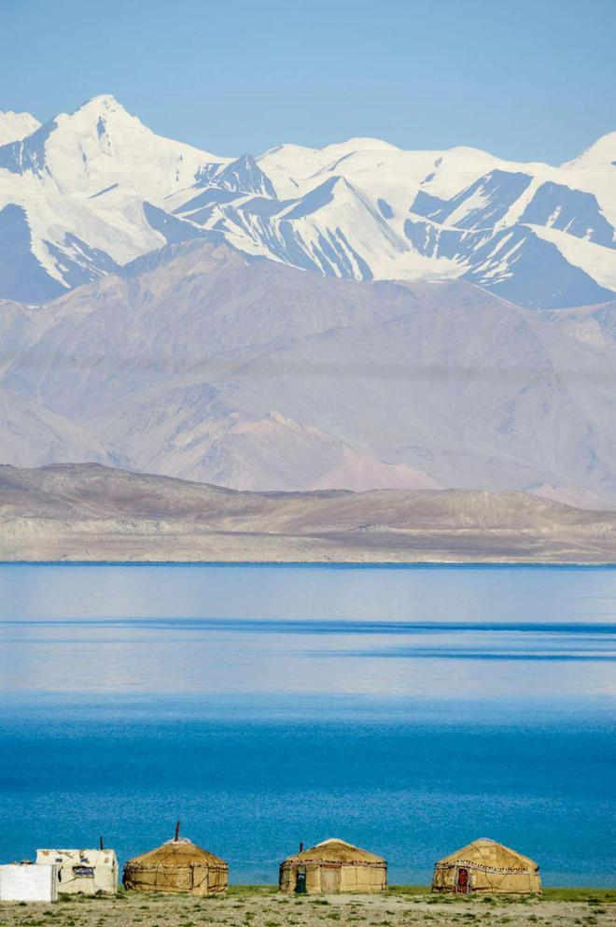
试题解析
26.阅读材料,回答下列问题。(18分)
材料一 我国境内的帕米尔高原由高原山地和山间盆地构成。高原山地海拔超过5000m;山间盆地海拔 3200—4200m,年降水量仅75—100mm。当地种植业规模很小,以游牧业为主,牧民在不同海拔间转场放牧。
材料二 图10为“我国境内的帕米尔高原山间盆地湿地景观”。
(2)有学者认为,当地游牧生产方式体现了人与自然和谐发展。试阐释这一观点。(6分)
秋牧场。
高山草场 叫做“帕米尔”还有很多水草繁盛的湖泊与河谷地带都被称作“帕米尔”

Slide 7
试题解析
地对人
有高寒草甸，宜发展高寒畜牧业；
牧草稀疏/载畜量有限，需逐草游牧；
人对地
不同海拔（山上、山下）牧草生长期/时空分布不同，需转场轮牧；
人与地和谐（经济、社会、生态发展）
转场放牧有利于保护草场资源
持续利用、合理利用草场资源
（任答3点，得6分）
26.阅读材料,回答下列问题。(18分)
材料一 我国境内的帕米尔高原由高原山地和山间盆地构成。高原山地海拔超过5000m;山间盆地海拔 3200—4200m,年降水量仅75—100mm。当地种植业规模很小,以游牧业为主,牧民在不同海拔间转场放牧。
材料二 图10为“我国境内的帕米尔高原山间盆地湿地景观”。
(2)有学者认为,当地游牧生产方式体现了人与自然和谐发展。试阐释这一观点。(6分)

Slide 8
试题解析
26.阅读材料,回答下列问题。(18分)
材料一 我国境内的帕米尔高原由高原山地和山间盆地构成。高原山地海拔超过5000m;山间盆地海拔 3200—4200m,年降水量仅75—100mm。当地种植业规模很小,以游牧业为主,牧民在不同海拔间转场放牧。
材料二 图10为“我国境内的帕米尔高原山间盆地湿地景观”。
(3)为因地制宜发展农业,提高农民收入,你认为当地可采取哪些农业技术措施?(6分)
农业技术措施：一是提高农业生物自身的生产能力；二是适应和改善农业生物生长的环境条件。目的是增加产量和质量，适应市场
（生物自身）
培育良种牲畜；种植耐寒适生牧草；
（农业发展条件）
改良灌溉方式；发展设施农业/大棚，增加舍饲喂养，生产特色农产品（任答3点，得6分）

Slide 9
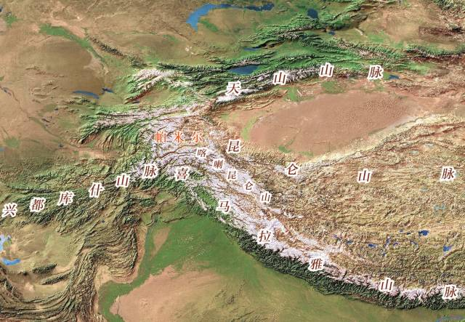
思维拓展
在《山海经》中，它叫“不周山”；在汉朝，因多野葱或山崖葱翠，它叫“葱岭”；唐代，它有了一个新名字——“帕米尔”，在塔吉克语里，它是“世界屋脊”。
它像一个迷宫：喜马拉雅山脉、天山山脉、喀喇昆仑山脉、昆仑山脉、兴都库什山脉在此纠缠成结。因为地球上最伟大的万山之结。
欧亚大陆上十分重要的文明枢纽
是丝绸之路的又一个咽喉要地。

Slide 10
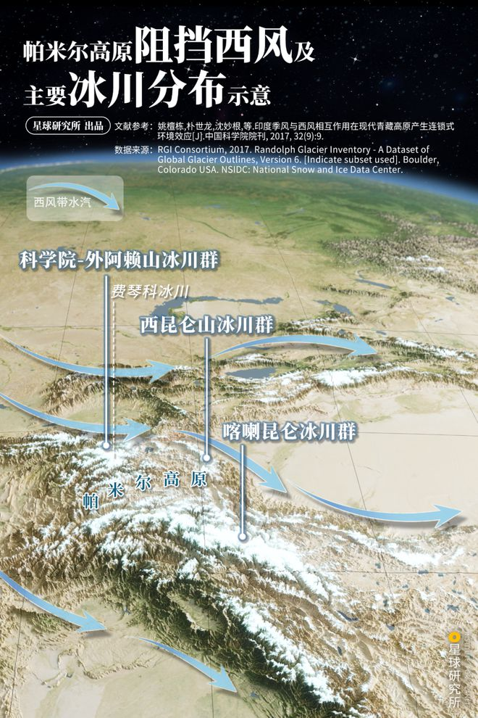
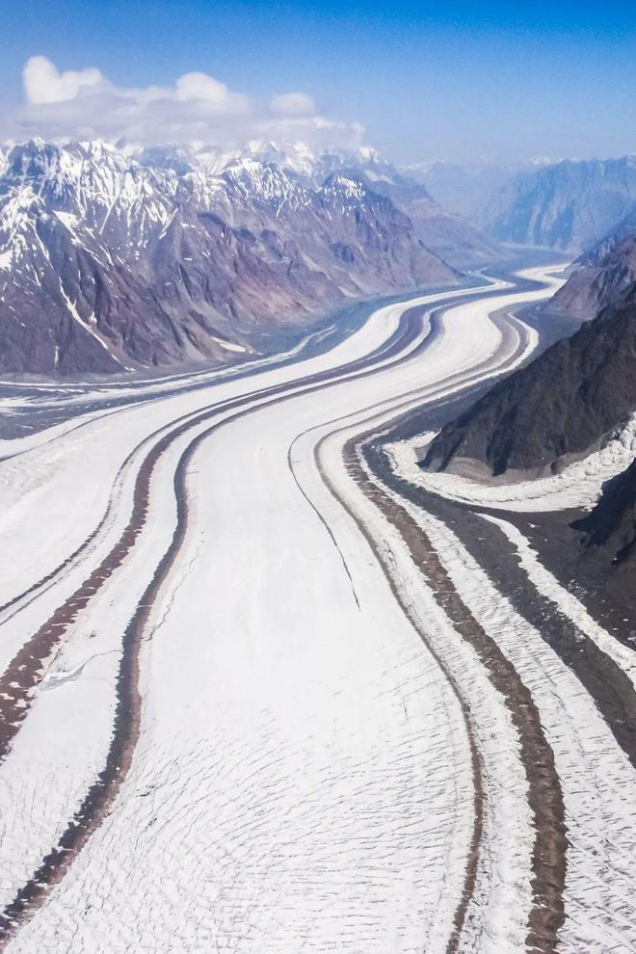
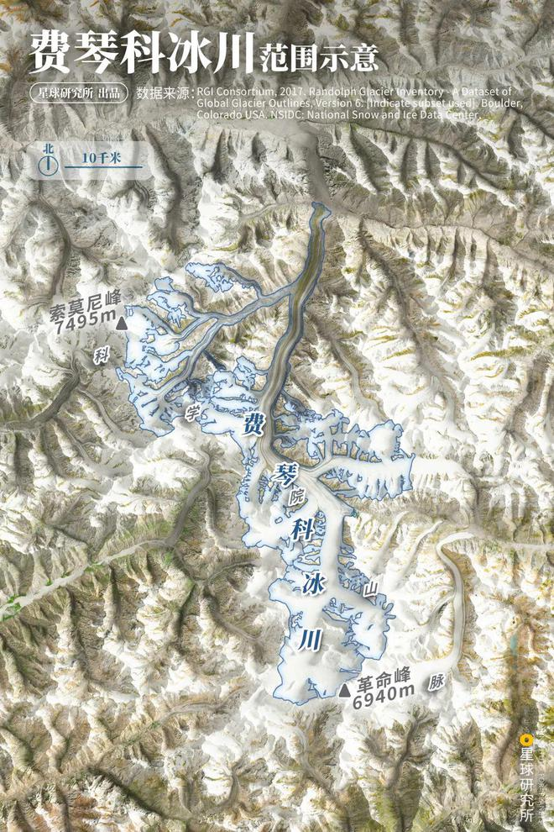
思维拓展
帕米尔费琴科冰川它的长度可达到77公里，是地球两极之外最长的山谷冰川，该冰川形成的条件有？帕米尔高原对我国的气候影响表现在哪些方面呢？

Slide 11
思维拓展
平均海拔4000米高度的帕米尔高原将大西洋、地中海、黑海、里海等水体的西风带水汽冻结在高山之巅，特别6000-7000米级山峰逐渐形成众多大型冰川。费琴科冰川位于高原西北迎风坡，自南向北汇聚若干小冰川，加上地形地势的影响，形成规模较大的冰川。
我国境内的帕米尔高原多位于帕米尔高原东部，包括东部的山间盆地，成为西风的背风，气流下沉，水汽少，气候趋于干旱。也加剧塔里木盆地和青藏高原其它地区的干旱。

Slide 12



复习建议：选必修模块课标内容的融合
/02
区域认知
区域特征
区域联系
区域发展
复习要义
对比认知
整体性和差异性
区位要素联系
时空叠加
区域
可持续发展

